Slide 1
Licenciatura em Engenharia Informática e de Computadores Projeto e Seminário Semestre de Verão 2015/2016
PDS16inEclipse
André Ramanlal nº39204
Tiago Oliveira nº40653
Orientadores:
Tiago Dias
Pedro Sampaio

Slide 2
PDS16 – Características da Arquitetura
Arquitetura a 16 bits baseada no modelo de Von-Neumann;
Adota a Filosofia das maquinas do tipo Reduced Instruction Set Cumputer (RISC);
Dois bancos de 8 registos a 16 bits;
Disponibiliza cerca de 40 instruções distintas divididas em 3 categorias:
Processamento de dados;
Transferência de dados;
Controlo de fluxo de execução.
Espaço de memória útil partilhado entre código e dados dos programas mas também com periféricos;
Memória endereçável ao byte com dimensão total de 64 kB;
Suporte ao atendimento e processamento de pedidos de interrupção externos.

Slide 3

Xtext Framework
Utilizada para o definição/desenvolvimento de linguagens de programação;
Tem como base na linguagem de programação Java;
Integração com a Eclipse Modeling Framework (EMF);
Oferece a possibilidade de implementar várias funcionalidades como:
Suporte á edição de texto;
Parser;
Linker;
Type checker;
Compilador;
Multiplataforma (Eclipse, IntelliJ IDEA, browsers).

Slide 4
Funcionalidades Implementadas

Slide 5
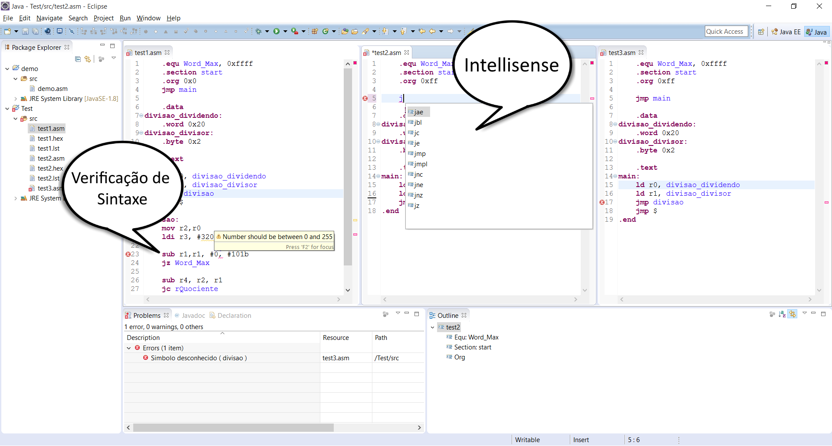

Slide 7
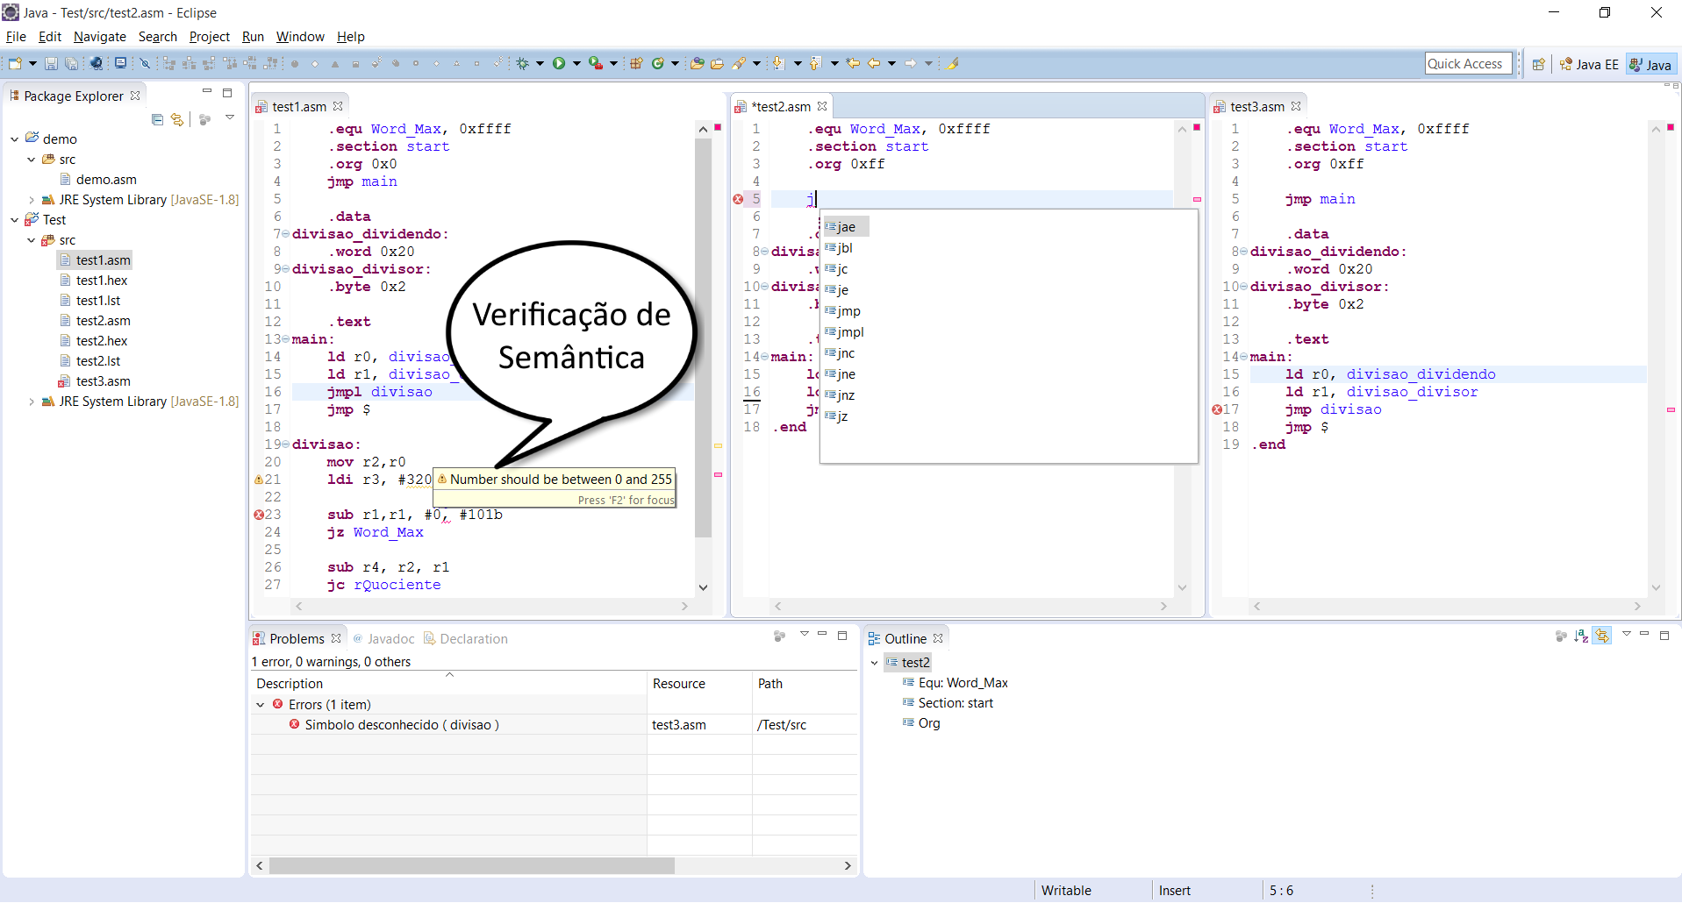

Slide 9
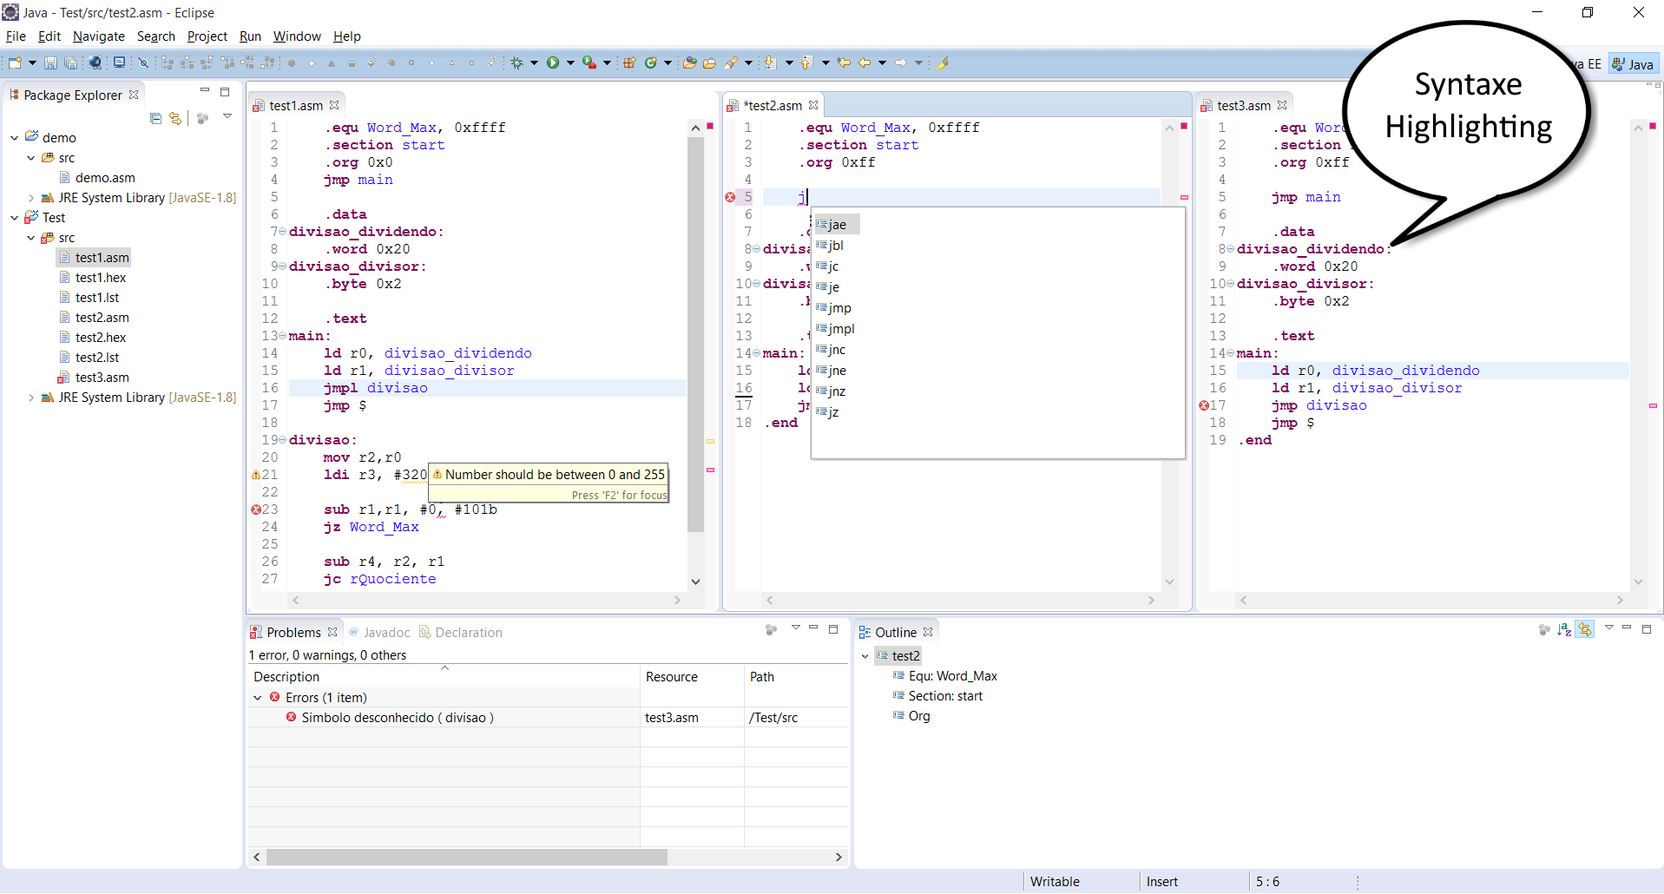

Slide 11
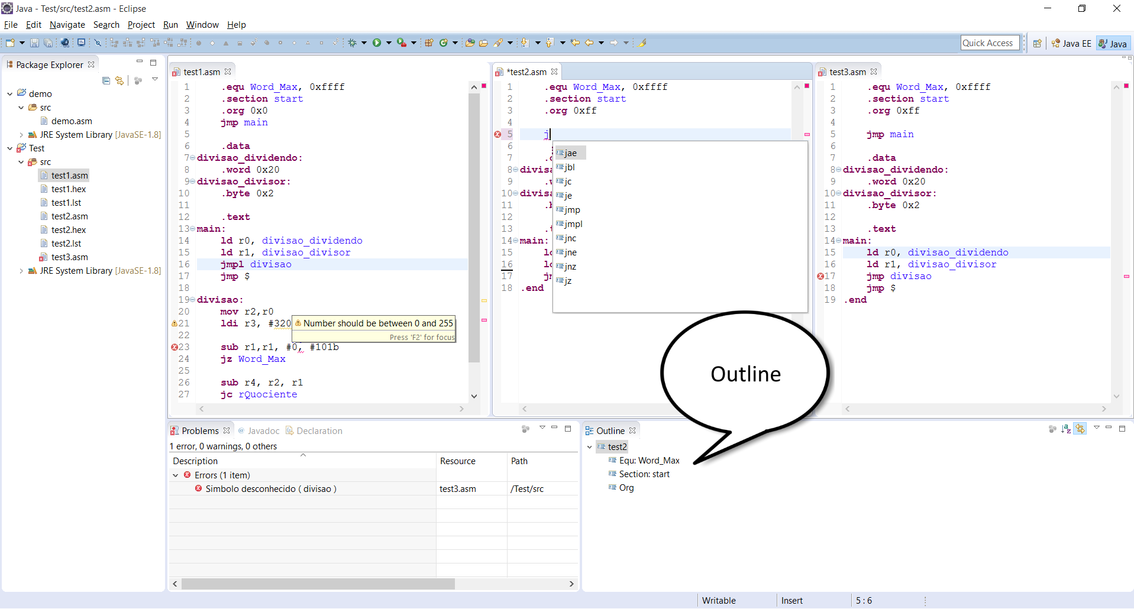

Slide 13
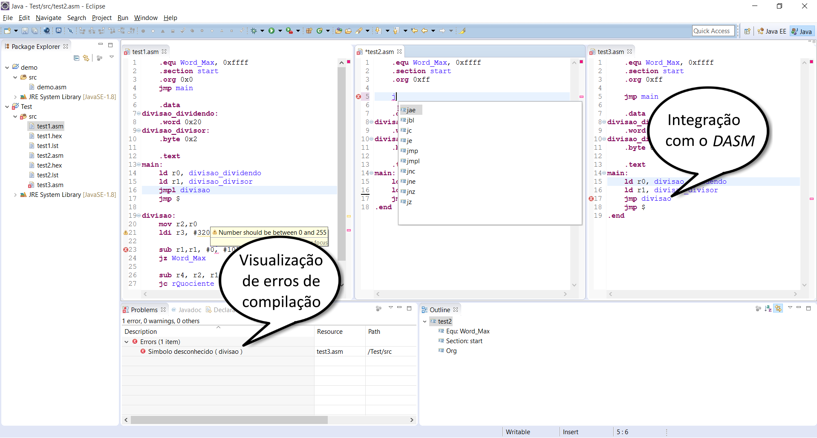

Slide 15
DEMO

Slide 16

Questões?

